Slide 1
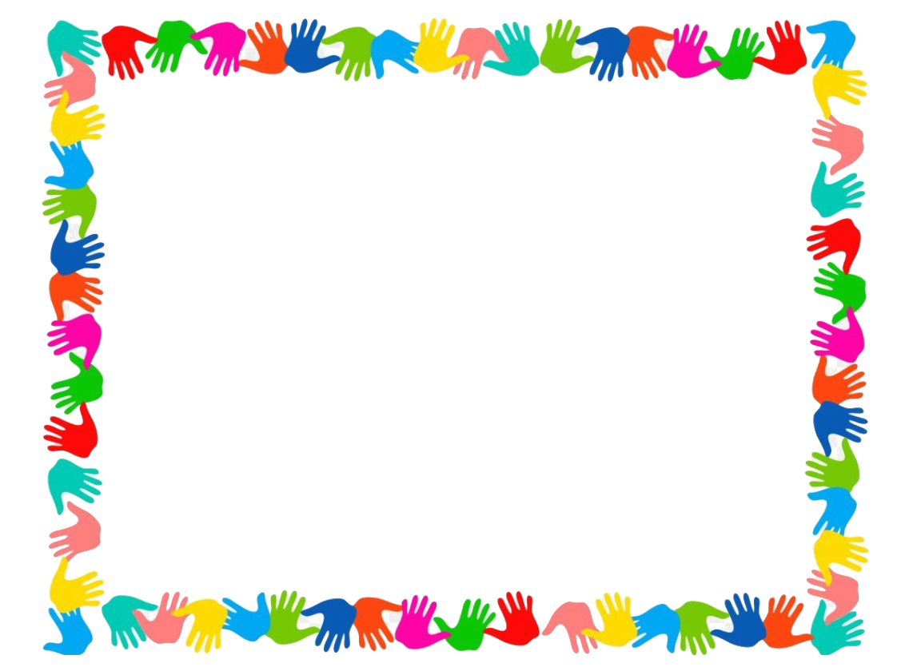
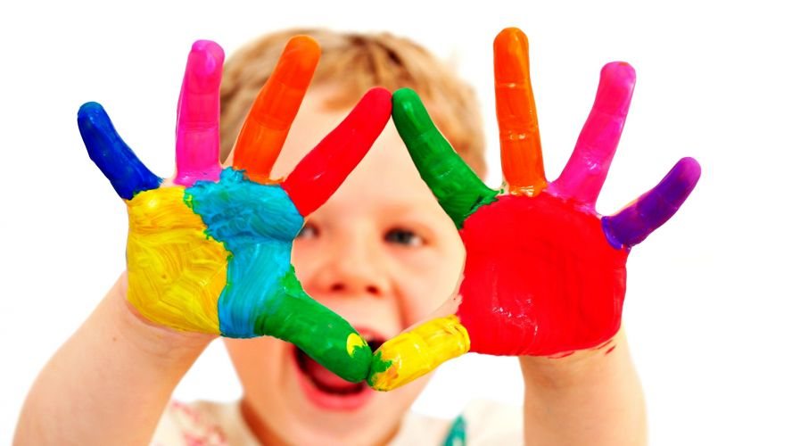
Презентация для детей раннего возраста «Цвета вокруг нас»
МДОУ «Детский сад №125 комбинированного вида»
Подготовила: Малышева Н.В.
г.о. Саранск 2020

Slide 2
Синий В синем море – островок, путь до острова далек. А на нем растет цветок- синий-синий василек.

Slide 3
Синий

Slide 4
Красный цвет - он очень яркий. Помидор и перец сладкий, яблоко. Арбуз внутри красный, красный – посмотри.

Slide 5
Красный

Slide 6
Желтый – очень теплый цвет, желтый- солнца в небе свет. Желтый есть еще лимон – очень-очень кислый он.

Slide 7
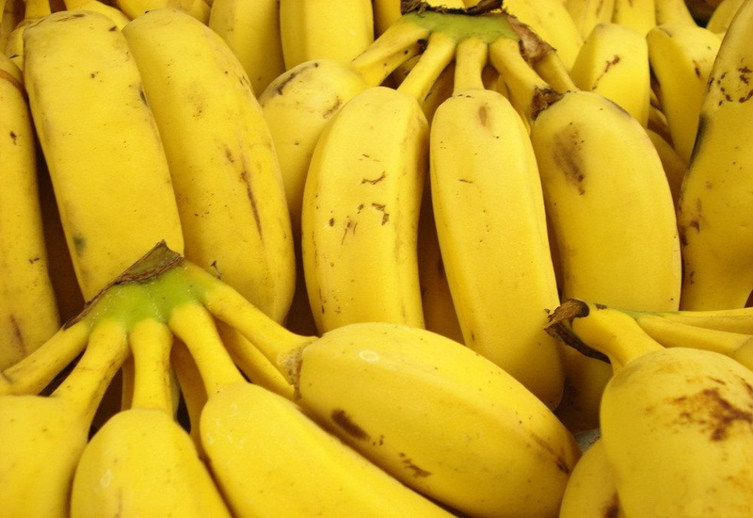
Желтый

Slide 8
Лист зеленый и трава , елка зелена всегда. Желтый с синим мы смешаем- цвет зеленый получаем.

Slide 9
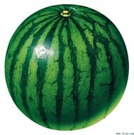
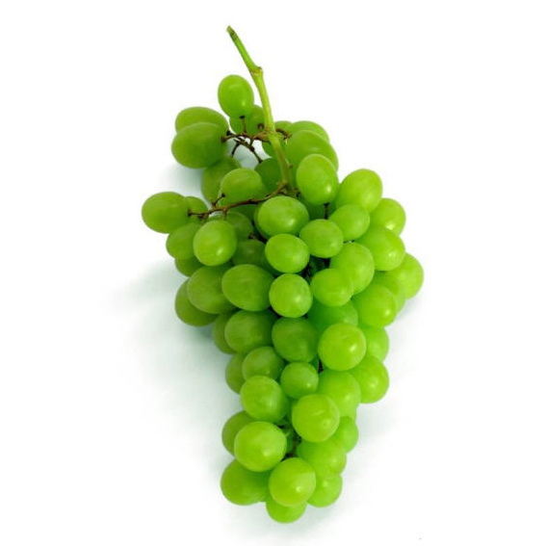
Зеленый

